Slide 1
MECHANICAL ENGINEERING DEPARTMENT
INTERNSHIP ORIENTATION MEETING
Doç. Dr. Candeniz SEÇKİN

Slide 2
STAJ KOMİSYONU
Makine Mühendisliği Bölümü Staj Komisyonu
Doç. Dr. Candeniz SEÇKİN (Başkan)
Arş.Gör.Dr. Cem ÇELİK (Üye)
Arş.Gör. Ömer DUMLUPINAR (Üye)
Arş.Gör. Kerim ÖZBEYAZ(Üye)

Slide 3
Genel Bilgiler
Zorunlu Stajlar (ME 300 ve ME 400 dersleri) Marmara Üniversitesi Mühendislik Fakültesi Öğrenci Staj Yönetmeliği çerçevesinde yürütülmektedir.
  Mühendislik Fakültesi revize staj yönergesi 04.12.2018 tarihinde kabul edilerek yürürlüğe konuldu.
Yönerge için....
http://me.eng.marmara.edu.tr/staj
Detaylı bilgiler ve FORMLAR aynı web sayfası ve Dekanlık web sayfasında yer almaktadır.
https://eng.marmara.edu.tr/ogrenci/staj-esaslari-ve-belgeler
KAPIMDA PROSEDÜR VE BELGELER İÇİN BİR FLOW CHART VAR. ORADAN BAKILABİLİR.

Slide 4
Genel Bilgiler
Öğrenciler öğretim süreleri boyunca toplam 60 işgünü staj yapmaları gerekmektedir.
Staj Süresi enaz 20 işgünü olacak şekilde bölünebilir (Özel durumlar→ Staj tamamlama) ve en az iki işyerinde tamamlanır.
Öğrenciler Dördüncü yarıyıldan sonra staj yaparlar.
Resmi tatillerde staj yapılamaz ancak Cumartesi günü işgünü olarak çalışılan yerlerde Cumartesi de işgünü olarak kabul edilir. → İş yerinden belge.

Slide 5
Genel Bilgiler
Stajlar Yaz dönemi ve/veya yarıyıl boşluğunda yapılabilir. Diğer durumlar Staj Komisyonu kararına bağlıdır.
Yaz dönemi → Yaz okuluna katılınmıyor ise normal staj prosedürü işletilir.
Yaz okulu sırasında → en az 3 gün işyerine gitmek koşuluyla staj yapılabilir.
Yarıyıl boşluğu → Sınavların olmadığı bir zaman diliminde en az 10 gün olmak üzere staj mümkündür.
Diğer durumlar Staj Komisyonu kararına bağlıdır.

Slide 6
Bölümümüz Staj Uygulama Esasları
Marmara Üniversitesi Makine Mühendisliği Bölümü’nde stajlar üç grup halinde yapılır.
ME200 Bölümümüzde olmak üzere Zorunlu yaz stajı ME300 ve ME400 olmak üzere 30’ar günlük iki ayrı staj olarak düzenlemiştir.
Gerekli staj formları bölüm sekreterliğinden/öğrenci işleri ofisinden veya bölüm/dekanlık web sitesinden elde edilebilir.
Başvurulan işletme resmi bir belge talep ederse bu belge Bölüm Başkanlığından alınarak fakülte sekreterliğine mühürlettirilir.
Her bir işletme ve her bir staj türü için ayrı staj raporları yazmak zorunludur.
Staj raporlarının yazımının Staj Rapor Yazım Kuralları dahilinde yapılması zorunludur.
Staj notları Başarılı / Başarısız şeklindedir ve genel not ortalamasına etki etmez.
Staj raporları imza karşılığı teslim edilmelidir. Bu şekilde teslim edilmeyen raporlar kabul edilmeyecektir.
Toplam staj süresini tamamlamayan öğrenciler mezun olamazlar.

Slide 7
ME300 Stajı
ME200 dersi verilmeden yapılamaz.
Bu staj çerçevesinde, üretim yapan ve makine mühendisi çalıştıran bir işletmenin imalat yöntemleri incelenir. Staj süresince
  Talaşsız üretim,
  Talaşlı üretim,
  Döküm,
  Montaj ve konstrüksiyon,
  Kalite kontrol,
  İş güvenliği,
konularında tecrübe edinilir.
Staj yeri belirlenirken, seçilen firmanın yukarıda belirtilen hususları sağlayabilecek bir firma olmasına dikkat edilmelidir. Stajın toplam süresi minimum 30 iş günü olmalıdır.

Slide 8
ME400 Stajı
ME300 stajı tamamlanmadan yapılamaz. Stajın üretim yapan ve makine mühendisi çalıştıran bir işletmede yapılması gerekmektedir.
Stajın genel amacı üretim için gerekli işletme esaslarını incelemektir. Bu kapsamda staj yapılan firma satın alma, mal ve hammadde girişi, stok kontrol, ürün çıkışı, kalite kontrol, satışlar, nakliye, maliyet analizi, iş planlaması, piyasadaki konum, organizasyon yapısı, iş ve işçi güveliği konusunda incelenerek tanıtılır.
Staj yeri belirlenirken, seçilen firmanın yukarıda belirtilen hususları sağlayabilecek bir firma olmasına dikkat edilmelidir. Stajın toplam süresi minimum 30 iş günü olmalıdır.

Slide 9
UZUN DONEM STAJ
Tüm eğitim dönemi boyunca devam eden iş deneyim stajlarıdır.
Üniversitemiz ile staj yapılacak kurum arasında iş birliği anlaşması imzalanmış olması koşulu ile yapılabilir.
Uzun dönem stajlarına ilişkin başvurular ilgili Bölüm Başkanlığının söz konusu firmada staj yapılmasının uygun/yararlı olacağına dair görüşü ve teklifi üzerine yapılır ve Fakülte Yönetim Kurulunca onaylanması ardından başlatılır.
Süre kısıtlaması yok.
Staj komisyonu ve Bölüm Başkanlığı kararı ile ME300 veya ME400 (zorunlu staj) yerine sayılabilir.
Öğrenciler, uzun dönem stajına ilgili Bölüm Başkanlığınca karar verilmiş eğitim yılı sonunda başlayabilir. → Prosedür uzun. Süreci erken başlatmanız önemli. (Bu sene birçok arkadaşımız TAI’ye başvurarak uzun dönem staj hakkı kazandı).

Slide 10
Staj Yeri
Staj yeri bulma sorumluluğu öğrenciye aittir.
Öğrencilerin bulup önerdiği staj yerinin uygun olup olmadığına, Staj Komisyonu karar verir.
Öğrenci bulduğu işletmede staja başlamadan önce Staj Komisyonunun yazılı onayını almak zorundadır.
Staj komisyonunun onayı olmadan başlanan stajlar geçerli değildir.

Slide 11
Öğrenci stajını yurtiçinde veya yurtdışında bölümü ile ilgili bir alanda faaliyet gösteren ve eğitim aldığı dalda en az bir mühendisi bulunan kuruluşta yapmak zorundadır.
Yurtiçi ve yurtdışındaki kamu veya özel kurum ve kuruluşların bölüm için tahsis ettikleri stajyer kontenjanları, Staj Komisyonu tarafından ilan edilir ve belirlenmiş kriterlere göre (öğrenci tercihi, öğrencinin genel not ortalaması, mezuniyet durumları ve benzeri) dağıtılır.

Slide 12
Öğrenciler, Türkiye dışındaki yabancı ülkelerde de staj yapabilir. Öğrenciler stajlarını
  IAESTE ve ERASMUS gibi programlar kanalı ile gerçekleştirebilir veya kendi girişimleri sonucu buldukları yerlerde de staj yapabilirler.
  2 TÜR ZORUNLU STAJ VAR:
  Üretim stajı (ME 300) → En az 30 gün
  Yönetim stajı (ME 400) → En az 30 gün

Slide 13
Bölüm başkanlığının izniyle ve koşullar uygun olduğunda, diğer yükseköğretim kurumlarında da staj yapılabilir. Ancak, bu şekilde yapılacak stajın süresi toplam staj süresinin yarısını aşamaz.

Slide 14
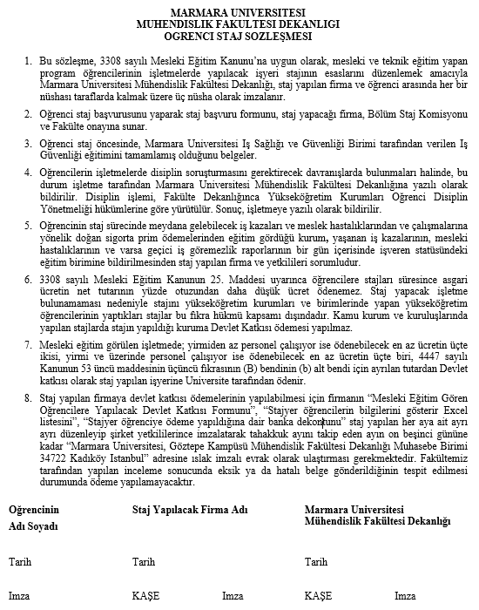
Belgeler
(Staj Öncesi)
Öğrenci staj yapmak istediği kurumdan alacağı staj yapma isteğinin kabul edildiğine dair başlıklı veya kaşeli, tarihli ve stajın adını içeren onaylı (3 nüsha) belge ile yarıyılın bitiminden en az 20 gün önce Staj Komisyonu Başkanlığına başvurur.
Form web sitesinde

Slide 15
Başvurusu Staj Komisyonu tarafından incelenerek ve gerektiğinde staj yeriyle ilgili detaylı bilgiler istenerek stajın o kurumda yapılıp yapılmayacağına karar verilir.
Öğrenci Staj öncesinde, İŞ GÜVENLİK EĞİTİMİNİ tamamlamış olduğunu belgeler ve staja başlamadan en az 20 gün önce Bölüm Staj Komisyonuna teslim eder.
ISG Dersleri (1&2)
ISG Eğitimi

Slide 16
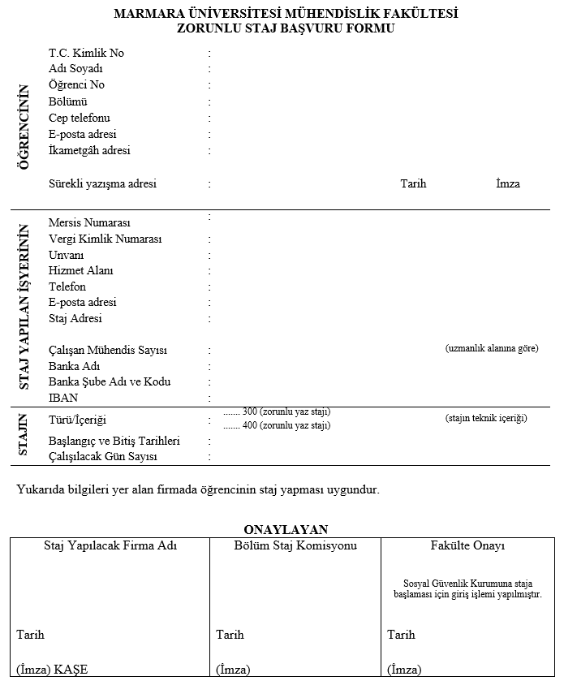
Belgeler
(Staj Öncesi)
Zorunlu Staj Başvuru Formu:
(Başlangıç tarihinden 20 gün önce)
Öğrenci tarafından doldurulan ve staj yapmak istediği işletme ile stajın başlama ve bitiş tarihlerini gösteren formdur.

Slide 17
Belgeler (Staj Öncesi)
Sosyal Güvenlik Formu: “öğrenimleri sırasında staja tabi tutulacak öğrenciler hakkında iş kazası ve meslek hastalığı sigortası” uygulanır ve öğrencilerin staj süresince iş kazası ve meslek hastalığı sigortası Marmara Üniversitesi tarafından ödenmektedir.
Staja başladıktan sonra öğrenci zorunlu olmadıkça staj yeri ve süresinde değişiklik yapamaz. Ancak, staja yasal ve zorunlu nedenlerden dolayı gidilemezse, staj yeri değiştirilirse veya staja başladıktan sonra staj yarım bırakılırsa bu durum en kısa sürede Bölüm Staj Komisyonuna bildirilmelidir.
Öğrenci bu bilgi verme işlemlerini yerine getirmezse doğacak tüm sorumluluğun tarafına ait olduğunu kabul ve taahhüt eder.

Slide 18
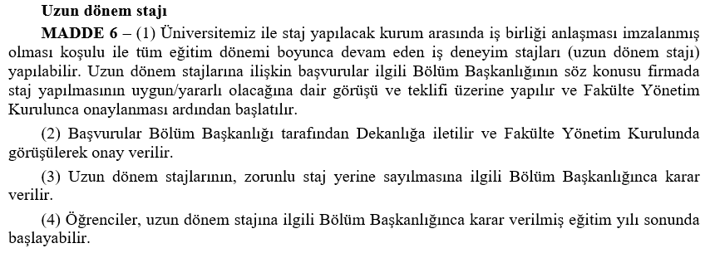
Uzun Dönem Stajı / Zorunlu Olmayan Staj

Slide 19
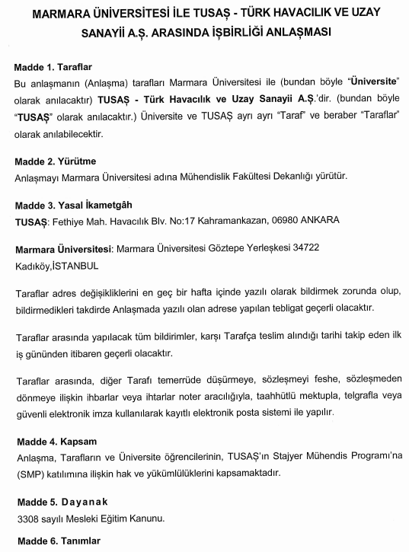
Uzun Dönem Stajı
(Zorunlu Olmayan Staj)
İşbirliği Formu

Slide 20
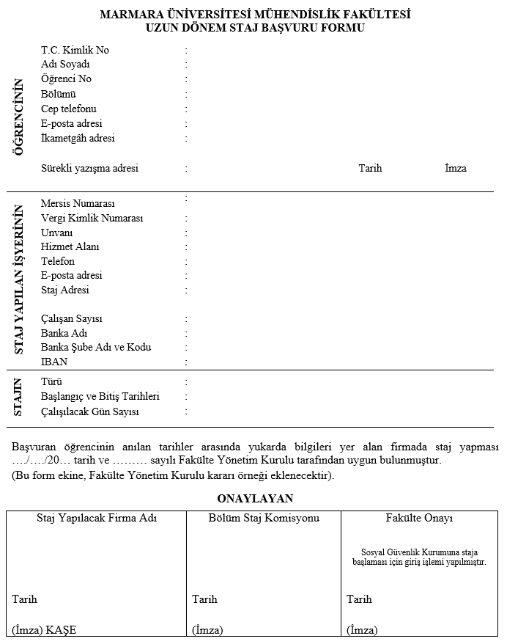
Belgeler
(Staj Öncesi)
UZUN DÖNEM STAJ BAŞVURU FORMU:
(ZORUNLU OLMAYAN STAJ)
(Başlangıç tarihinden 20 gün önce)
Öğrenci tarafından doldurulan ve staj yapmak istediği işletme ile stajın başlama ve bitiş tarihlerini gösteren formdur.

Slide 21
Belgeler (Staj Sonrası)
Staj Raporu: Öğrenci tarafından staj çalışmaları hakkında staj komisyonunca belirlenecek düzene uygun olarak hazırlanan rapordur.
Staj Değerlendirme Formu: İşyeri staj sorumlusu tarafından doldurulan, staj süresince yapılan çalışmaları değerlendiren ve öğrencinin başarılı olup olmadığını belirten basılı belgedir. Bu belge, stajın yapıldığı kurum tarafından ilgili Bölüm Başkanlığına (Bölüm Staj Kom. Başkanına) posta ile ya da ağzı imzalı ve mühürlü bir zarf içerisinde getirilir.
İşveren Anketi...

Slide 22
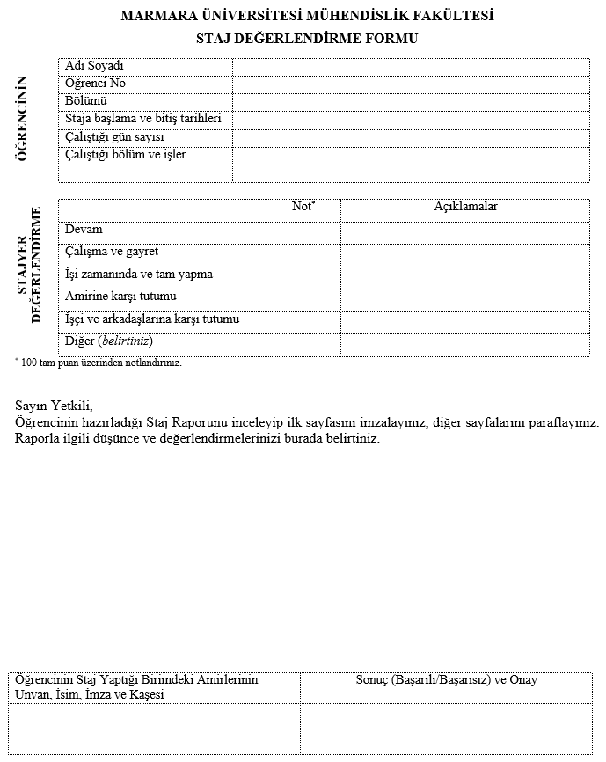
Belgeler
(Staj Sonrası)
Staj Değerlendirme Formu:
İşyeri staj sorumlusu tarafından doldurulan, staj süresince yapılan çalışmaları değerlendiren ve öğrencinin başarılı olup olmadığını belirten basılı belgedir. Bu belge, stajın yapıldığı kurum tarafından ilgili Bölüm Başkanlığına (Bölüm Staj Kom. Başkanına) posta ile ya da ağzı imzalı ve mühürlü bir zarf içerisinde öğrenciye verilir.

Slide 23
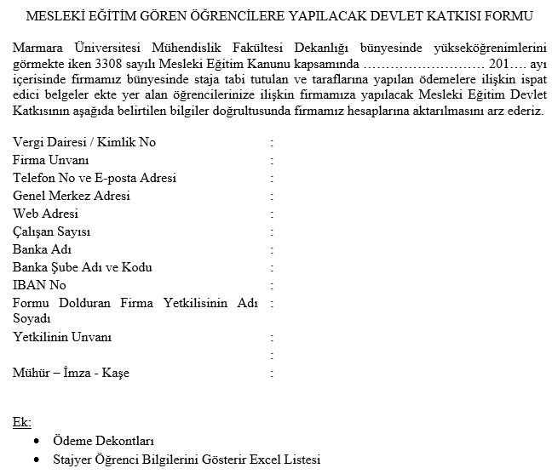
Belgeler (Staj Sonrası)
Firma tarafından Dekanlığa gönderilecek

Slide 24
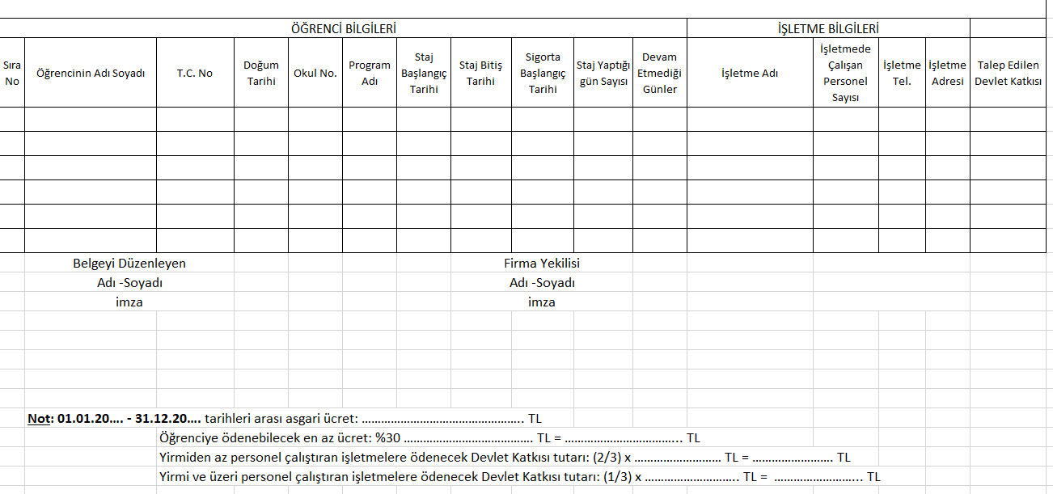
Belgeler (Staj Sonrası)
Firma tarafından Dekanlığa gönderilecek
ÖĞRENCİ/STAJ BİLGİLERİNİ GÖSTERİR EXCEL TABLOSU
(Firma tarafından ödeme dekontları ek yapılarak bu form doldurulmalı – Sözleşme Maddesinde bulunuyor.)

Slide 25
Belgeler (Staj Sonrası)
Firma tarafından Dekanlığa gönderilecek
“Stajyer öğrenciye ödeme yapıldığına dair banka dekontu” staj yapılan her aya ait ayrı ayrı düzenleyip firma yetkililerince imzalatarak tahakkuk ayını takip eden ayın on beşinci gününe kadar “Marmara Üniversitesi, Göztepe Kampüsü Mühendislik Fakültesi Dekanlığı Muhasebe Birimi 34722 Kadıköy İstanbul” adresine ıslak imzalı evrak olarak ulaştırılır.

Slide 26
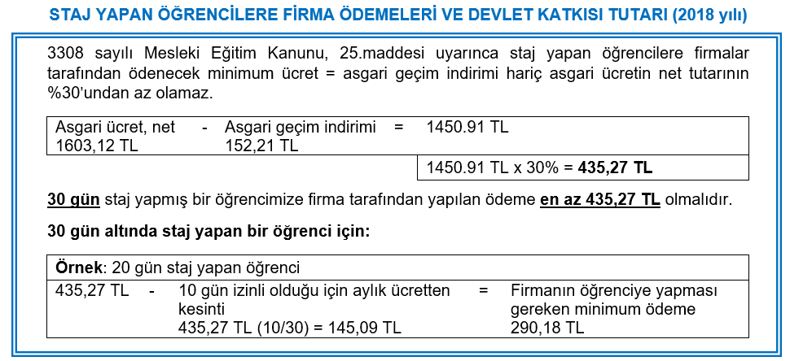
FİRMANIN ÖĞRENCİYE YAPMASI GEREKEN ÖDEME
(Staj, uzun dönem stajı ise: zorunlu staj olmadığından ödeme yapma mecburiyeti bulunmuyor

Slide 27
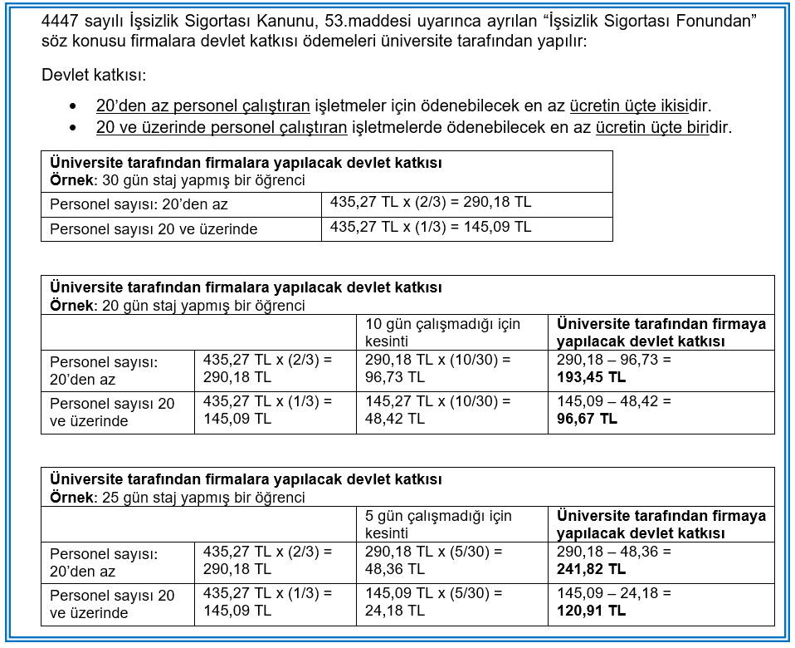
ÜNİVERSİTENİN FİRMAYA DEVLET KATKISI
(Geri Ödeme)

Slide 28
Staj yeri ve staj tarihleri belli olan öğrenciler, yarıyıl sonunu geçirmeden ve staja başlayacağı günden en az 20 gün önce ilgili işyeri tarafından stajyer olarak kabulünü gösterir belgenin Bölüm Staj Komisyonuna iletilmesini sağlar. Öğrencilerin bu yükümlülüğünü yerine getirmemesi nedeniyle öğrenci aleyhine ortaya çıkması muhtemel neticelerden Üniversite sorumlu tutulamaz.

Slide 29
Stajın yürütülmesi
Stajlara devam zorunludur.
Öğrenciler staj süresince Yükseköğretim Kurumları Öğrenci Disiplin Yönetmeliği hükümlerine; staj yaptığı kurumun çalışma ilkelerine, iş koşulları, disiplin ve iş güvenliğine ilişkin kurallarına ve yasal düzenlemelere uymak zorundadır.
Staja başlayan öğrenci, staj komisyonu başkanına bilgi vermeden ve onay almadan staj yerini değiştiremez, değiştirdiği takdirde yapılan staj geçersiz sayılır.

Slide 30
Öğrenci, staj yaptığı Kurumun İş Kanununda düzenlenen yasal mesai sürelerine uymak zorundadır.
Öğrenci, staj süresince zorunlu olmadıkça izin alamaz. Gerektiği hallerde izin süresi staj süresinin %10’unu aşmaz.
Staj esnasında rapor veya izin alan öğrenci izin veya rapor alınan gün sayısı kadar stajını staj sonunda tamamlar.
Staj yaptığı kurum veya işyerinden izinsiz veya mazeretsiz üç gün üst üste devamsızlık yapan stajyerin stajına son verilir ve durum ilgili Bölüm Başkanlığına bildirilir. Bu durumda stajyerin herhangi bir yasal talep hakkı doğmaz.
Bölümler gerektiğinde staj yerlerinde öğrencilerin çalışmalarını izleyebilir.

Slide 31
Staj raporları
Staj raporları her işletme için ayrı hazırlanır. Staj raporu ilgili bölümün eğitim dilinde hazırlanır.
Yurtdışında staj yapmış öğrenciler staj raporlarının İngilizce olarak hazırlaması tercih edilir. Raporun İngilizce dili dışında farklı bir dille yazılmış olduğu durumlarda staj raporlarının NOTER onaylı tercümesini teslim etmeleri gerekir.
Stajlarda yapılan çalışmalar Bölüm Staj Uygulama Esaslarına göre öğrenci tarafından staj raporlarında toplanır. Staj raporunun her sayfası, değerlendirme formları ile birlikte, ilgili kurum veya kuruluşların yetkilisine onaylatılır.

Slide 32
Öğrenci staj işlerinin koordinasyonu ve staj çalışmalarının değerlendirilmesi Bölüm Staj Komisyonu tarafından yapılır.
Staj Değerlendirme Formu, kurum tarafından ilgili Bölüm Başkanlığına posta ile gönderilir ya da ağzı imzalı ve mühürlü bir zarf içerisinde getirilir ve Staj Raporu ile birlite teslim edilir. Eksik doldurulmuş ya da Üniversiteye ulaşmamış öğrencilerin stajları kabul edilmez.

Slide 33
Staj raporları, değerlendirme formu ve ilgili belgeler akademik takvimde belirtilen tarihe göre öğrenci tarafından Marmara Üniversitesi Mühendislik Fakültesinin ilgili Bölüm Başkanlığına teslim edilir. Bu süre bitiminde staj raporunu teslim etmeyen öğrencinin o döneme ait stajı geçersiz sayılır.

Slide 34
Stajyer öğrencilerin staj değerlendirme formları ve staj raporları ilgili staj komisyonları tarafından incelenerek öğrencilerin stajları kabul veya reddedilir ve Başarılı veya Başarısız olarak değerlendirilir.
Öğrencinin staj raporunda düzeltme yapması istenebilir. Staj raporunda düzeltme istenen öğrenci, akademik takvimde belirtilen tarihe göre istenen düzeltmeyi gerçekleştirmek zorundadır. Aksi takdirde stajı reddedilmiş sayılır. Reddedilen stajların yerine yenisi yapılır.
Bazı durumlarda staj komisyonunca öğrencinin stajının sadece bir bölümü de kabul edilebilir.

Slide 35
Bölüm Staj Komisyonu staj yapan öğrencilere sözlü sınav uygulayabilir veya stajıyla ilgili sunum yapmasını isteyebilir. → SUNUM.

Slide 36
Bölüm staj komisyonu tarafından stajların değerlendirilmesi işlemi akademik takvim içinde belirtilen tarihte ilan edilir ve Bölüm Başkanlığı kanalı ile yarıyıl sona ermeden önce öğrenci işlerine bildirilir.
Bir başka staj dosyasından kopya edildiği izlenimi uyandıran veya birbirine büyük oranda benzeyen, büyük oranda kitaplardaki bilgileri içeren staj raporları Bölüm Staj Komisyonu tarafından tamamen reddedilir.

Slide 37
Staj raporunun incelenmesi ve Staj Komisyonunun yaptığı değerlendirmeler sonucunda staj yapmadığı halde staj raporu ve gerekli evrakları düzenleyip teslim ettiği tespit edilen öğrenciler, Yükseköğretim Kurumları Öğrenci Disiplin Yönetmeliği kapsamında sorumlu olacaklardır.

Slide 38
Muafiyet
Öğrencilerin, daha önceki Yüksek Öğretim Kurumlarında (Dikey geçişle bölümlere intibakı yapılan öğrencilerin veya yatay geçişli öğrencilerin), öğrenimleri sırasında yapmış oldukları stajlardan belgeledikleri takdirde muaf tutulma işlemlerinde Bölüm İntibak Komisyonu yetkilidir.
Çift anadal yapan öğrencinin ikinci anadal programındaki staj durumu Bölüm İntibak Komisyonu tarafından değerlendirilir. Komisyon tarafından gerekli görüldüğü takdirde en fazla 30 iş günü staj yapma zorunluluğu getirilebilir.

Slide 39
Marmara Üniversitesi Mühendislik Fakültesinden Lisans Diploması alabilmek için MARMARA ÜNİVERSİTESİ MÜHENDİSLİK FAKÜLTESİ ÖĞRENCİ STAJ YÖNERGESİ ile düzenlenen stajları başarı ile tamamlamak gerekir.

Slide 40
Staj Raporu Yazım Kuralları
Staj raporları İngilizce olarak hazırlanır.
Raporlar tamamen özgün olmalıdır.
Rapor ilgili bir işletme yöneticisi tarafından onaylanmalıdır. Bu işlem için raporun kapak sayfası ilgili yöneticiye imzalattırılmalı diğer sayfalar da paraflattırılmalıdır. Rapor kapağı bölüm web sitesinde verilen örneğe göre hazırlanmalıdır.
Staj raporu aşağıda belirtilen kısımları içermelidir:
Özet kısmı
Genel olarak stajın amacı, kapsamı, ve staj süresince neler yapıldığının kısaca anlatıldığı bir giriş kısmı.
Öğrencinin firmada hangi süreler arasında hangi bölümlerde çalıştığını gösteren bir tablo. Bu tablo çalışılan bölümlerin şefleri tarafından onaylanmalıdır.

Slide 41
Staj Raporu Yazım Kuralları
Firmanın genel tanıtımını, yerini ve tarihçesini içeren bir “Firma Tanıtım” kısmı (kısaca). Organizasyon stajı (ME 400) için firmanın organizasyon şemasının da eklenmesi gerekmektedir.
Staj esnasında çalışılan bölümleri ve yapılan işleri detaylı bir biçimde anlatan ana kısım (yapılan işler günlük olarak anlatılmalıdır. Esas teşkil eden kısım budur ve bu kısmın diğer kısımlara göre uzun olması beklenmektedir).
Staj esnasında kazanılan tecrübelerin değerlendirildiği sonuç kısmı.
Staj esnasında yapılan çalışmalarla ilgili tablo, resim, grafik ve/veya teknik çizimlerin sergilendiği ekler kısmı.
Yukarıda yazılan esaslara uymayan staj raporları kabul edilmeyecektir.

Slide 42
INTERNSHIP REPORT CONTENTS
Title Page
Table of Contents
(Student ID, Student Name, Company Name, Internship time period)
Summary
Introduction
Description of the Company
(This section gives a brief summary about the company. Include full mailing address and relevant web links. Describe serving sector of the company. Manufacturing methods and company products are listed. Company organization chart for ME400 report only. This section is limited up to 5 pages.)
Analysis of Manufacturing or R&D Projects
  Assessment of production and analysis of manufacturing techniques.
  A list of functions and projects performed by the mechanical engineers in your division.
  Software and hardware used by the company for production or reporting
  Assessment of future plans to improve the current manufacturing limits or to improve the current products.
Internship Project
This is the main body of the report. A detailed explanation of an internship project is required. If you involved in multiple mini projects, please explain them all. Daily report for each internship day is required.
Assessments
(Describe the skills and qualifications you have gained. Describe how you utilized your classroom knowledge.)
Conclusions
References
Note: Total number of pages of the report should not exceed 30 pages.

